Slide 1




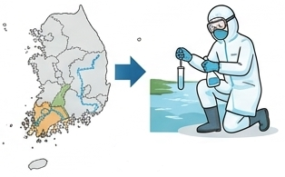
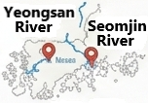
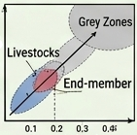





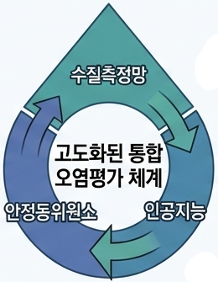




안정동위원소 결합 오염평가 체계 고도화를 위한 국가 수질측정망 적용 연구
Phase1: 문제점 제시(연구의 필요성)
기후/토지이용 변화에 따른 비점오염원 특성 복잡화
과학적이고 선진화된 통합 오염평가 체계 구축 필요
기존 농도 중심 평가:
☞ 정밀한 오염원 기원 및 기여도 규명에 한계
질소(담수 부영양화 & 조류 발생):
☞ 관련 오염원 정량적 평가 체계 미흡
수질측정망
안정동위원소
인공지능
Phase2: 문제점 해결방안(방법론 도입 및 고도화)
구축 지능형 시스템의 신뢰성 확보
AI 기반 오염원 판별 시스템 구축
(ML/AI 지능형 방법론 추가 도입)
보완
Verify
고빈도 수질(측정망 연계) 및
안정동위원소(탈질미생물법) 모니터링
(1회/주)
학습용 문헌
실측자료
기검증 연구문헌 데이터 &
오염원인이 명확한 시료 활용 정확도 검증
기존 Kendall plot 등 방법의 한계점
(오염원 중첩영역 등)
오염원 평가 및 결과 검토
Phase3: 결론 도출(고도화된 오염평가 체계 마련)
정책입안자 대상
‘수질측정망+안정동위원소+인공지능’ 결합
통합 오염평가 체계 마련
질소 오염 저감 관리 방안 결정 관련
과학적 자료 제공
정책 제안
과학적 자료 및 체계 기반
오염 저감 관리 방안 제시
과학적 질소 오염원 기원 평가 기법 마련

Slide 2



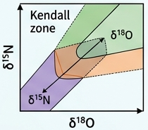


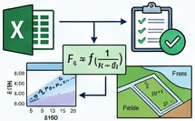
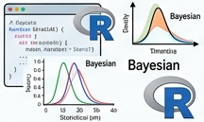









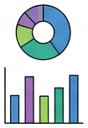

<붙임1>
정성적(qualitative), 정량적(quantitative) 질소 오염원 평가
1. 연구지점 모니터링 데이터 입력
(특이측정값 발생 지점 포함)
4. 연구결과 종합 및 오염평가 체계 고도화
2. 정성적 질소 오염원 평가
3. 정량적 질소 오염원 평가
2-1. 검증된 오염원 영역 기준 활용
2-2. 문헌지식 기반 AI 오염원 판별 시스템
3-1. 모델 간 교차 검증을 통한 신뢰성 확보
입력 모니터링 데이터 전처리 후
연구지점 군집화
(PAM, DIANA 등 8종 ML/AI 경쟁)
교차 검증
국내외 연구문헌 지식 기반
군집 및 개별지점 기준
오염원 1차 결정
(Gemini NLP/LLM 기반 자료 학습)
EMMTE(Excel)
MixSIAR(R with JAGS)
Excel 기반의 현장 모델 EMMTE 및 R language 기반 범용 모델 MixSIAR 간 교차 검증을 통한 질소 오염원 기여율 산정의 신뢰성 확보
ML/AI 기반 오염원 판별 임계치 보정 및 패턴분석을 통한 최종 오염원 판별
(누락 가능성 높은 핵심 오염 지점 상호보정)
Kendall plot 등 활용
3-2. 오염원별 기여율 산정
축산계, 생활계, 농업계, 산림계, 강우계 등 각 오염원별 기여율 산정 및 평가
2-3. 실측자료 기반 AI 오염원 판별 시스템
입력 모니터링 데이터 및 학습용 실측자료 전처리 후 Domain 규칙 및 AI 추론 기반 오염원 범주 라벨링
(Gemma/Gemini API LLM)
Hybrid Ensemble Model 기반 Soft voting 앙상블 학습
(XGBoost, MLP 등 22종 ML/AI 결합)
각 연구지점 대상 최종 오염원 판별

